Slide 1

Teoretické základy informatiky
Teória množín
Mgr. Daniela Chudá, PhD., chuda@fiit.stuba.sk

Slide 2

Teória množín
naivná
  Intuitívne zavedená
  Paradoxy – Russellov 1902
  nekorektná
axiomatická
  Buduje sa z axióm
  ZF: E. Zermelo 1871-1956, A.A.Fraenkel 1891-1956

Slide 3
Naivná teória množín
Pojem množiny definovaný intuitívne:
„Množina je súhrn nejakých objektov, jednoznačne rozlíšiteľných, ktoré nazývame prvky.“
Množina sa zapisuje dvoma spôsobmi:
  vymenovaním prvkov,
  určením vlastností jej prvkov.

Slide 4
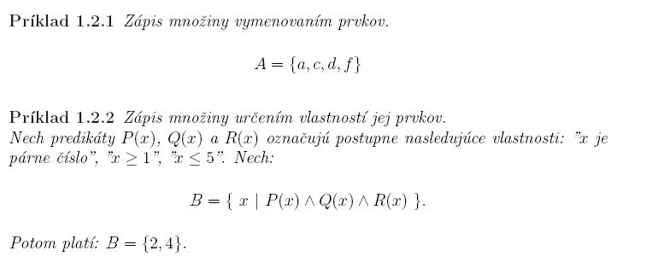
Príklady: naivná teória množín

Slide 5
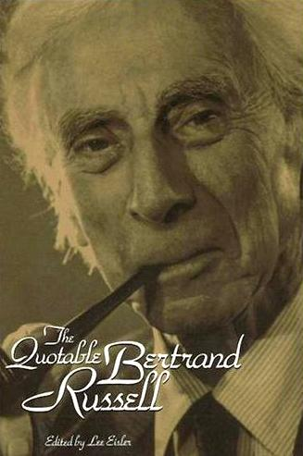
Paradoxy naivnej teórie množín
Russellov paradox - 1902
Skúmajme platnosť A∈A :
áno ⇒ A má spĺňať podmienku P, teda že A∉A
nie ⇒ A nespĺňa podmienku P, teda A∈A
Paradox vojenského holiča

Slide 6
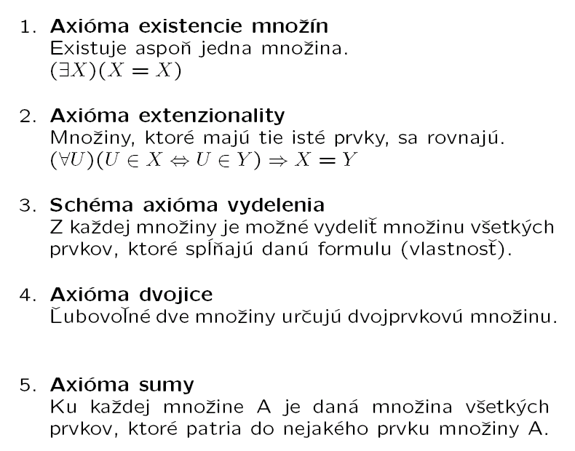
Axiomatická teória množín

Slide 7
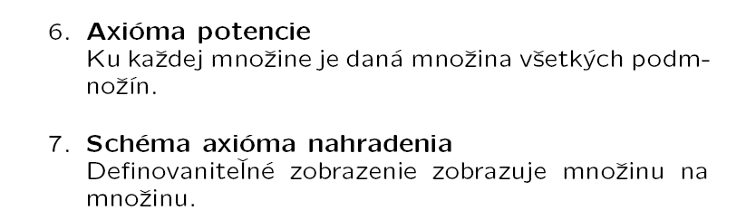
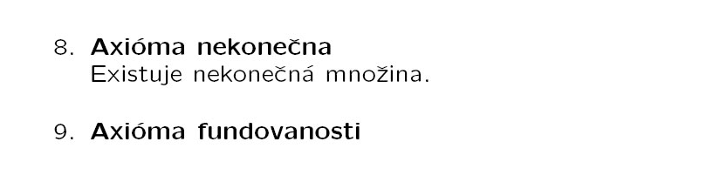
Axiomatická teória množín
POZN.: Postačujúce sú axiómy číslo 2,5,6,7,8,9; ostatné sa z nich dajú odvodiť.

Slide 8
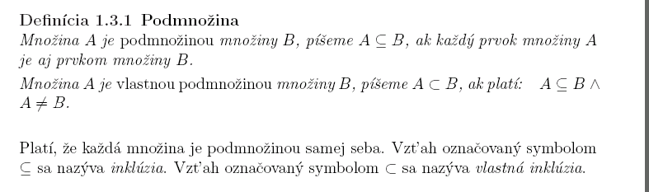
Podmnožina

Slide 9
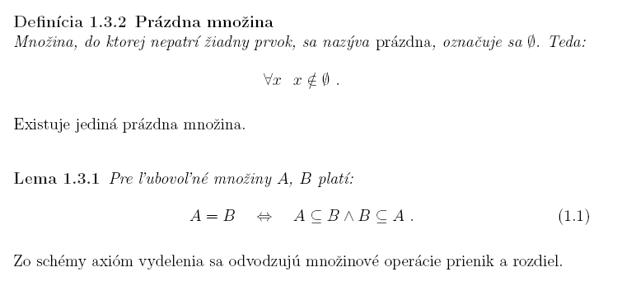
Prázdna množina

Slide 10
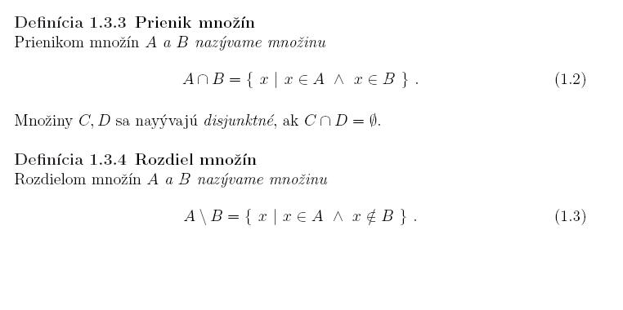
Prienik a rozdiel množín

Slide 11
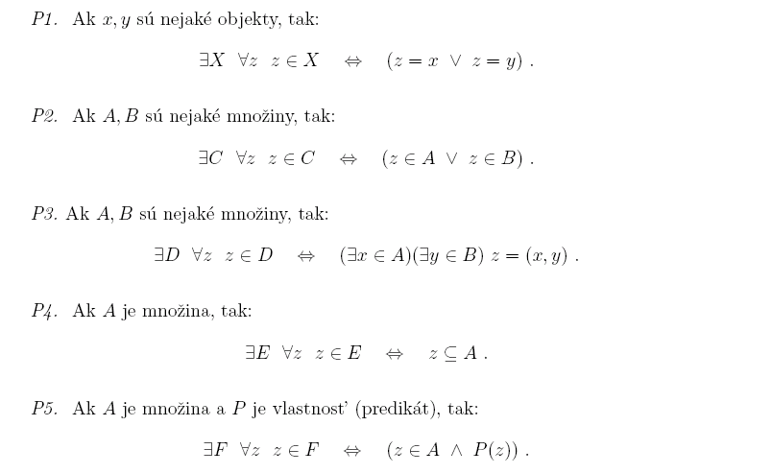
Päť princípov tvorby množín

Slide 12
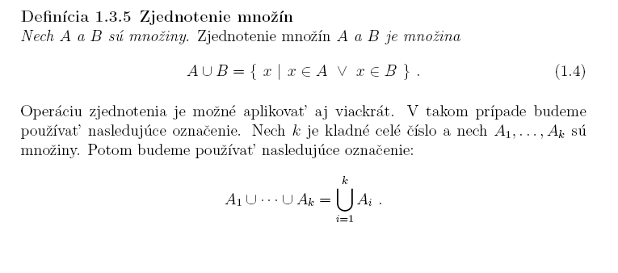
Zjednotenie množín

Slide 13
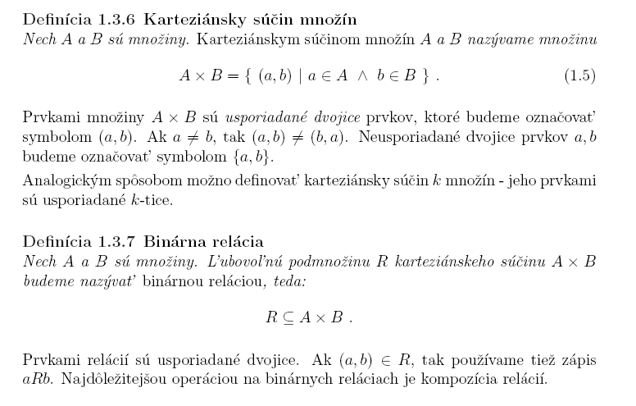
Karteziánsky súčin množín, binárna relácia

Slide 14
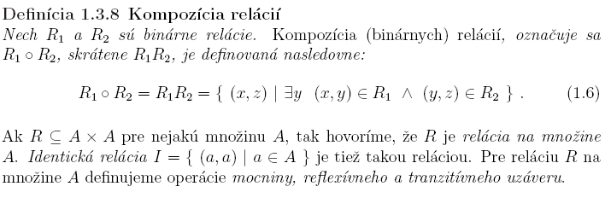
Kompozícia relácií

Slide 15
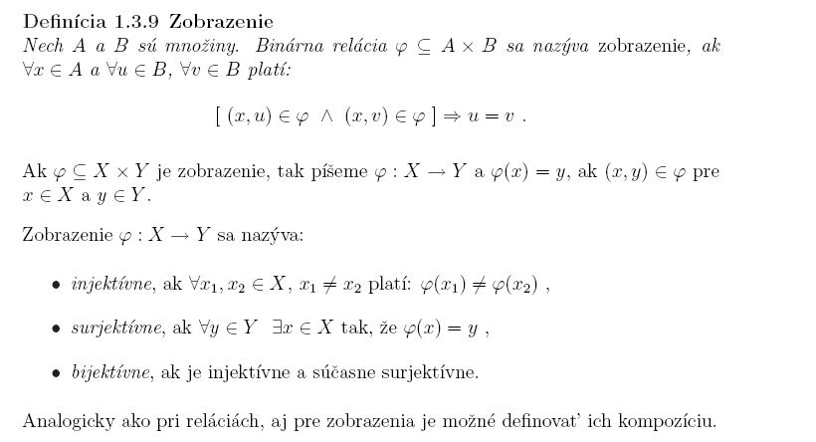
Zobrazenie

Slide 16
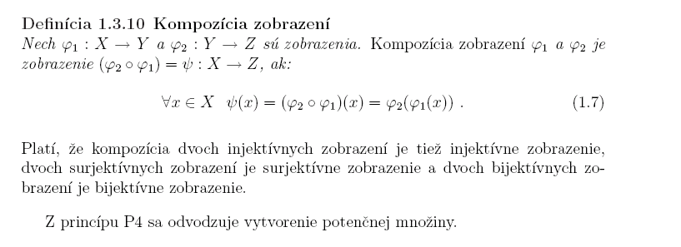
Kompozícia zobrazení

Slide 17
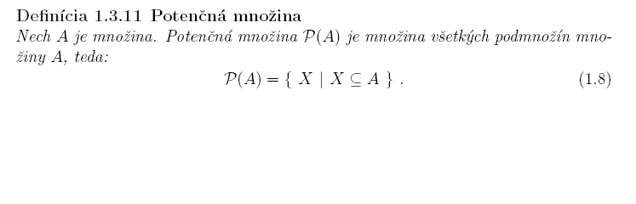
Potenčná množina

Slide 18
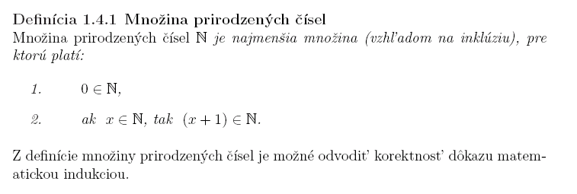
Konečné a nekonečné množiny

Slide 19
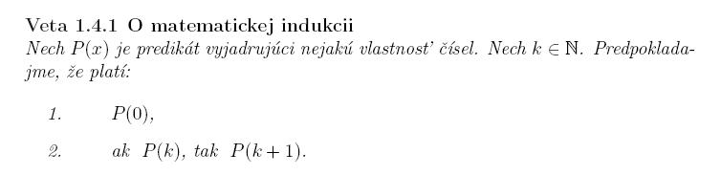
O matematickej indukcii

Slide 20
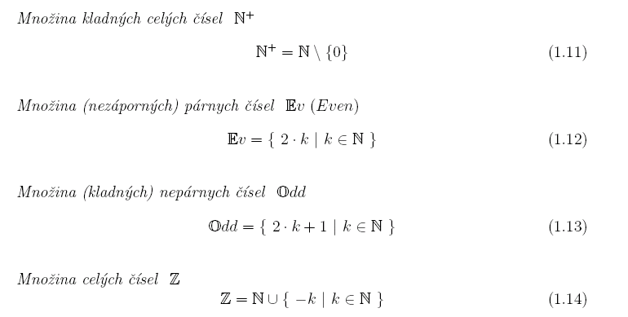
Nekonečné množiny - príklady

Slide 21
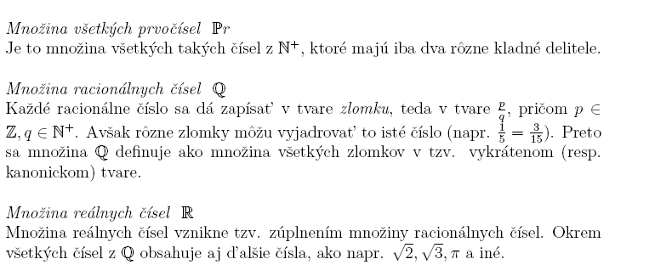
Neformálny popis nekonečných množín - príklady

Slide 22
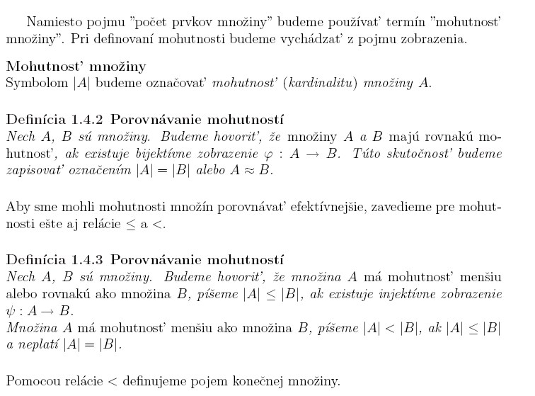
Mohutnosť množiny, počet prvkov množiny

Slide 23

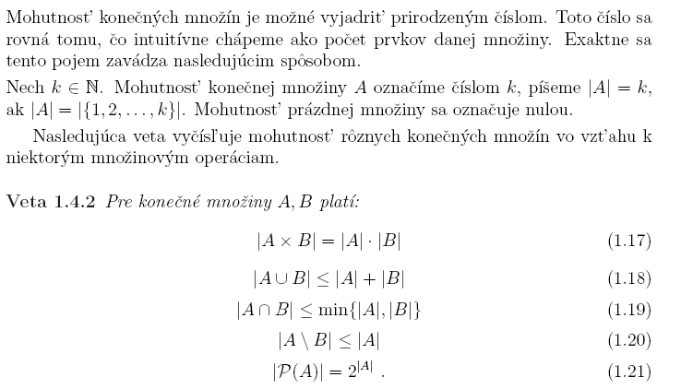
Konečná množina

Slide 24
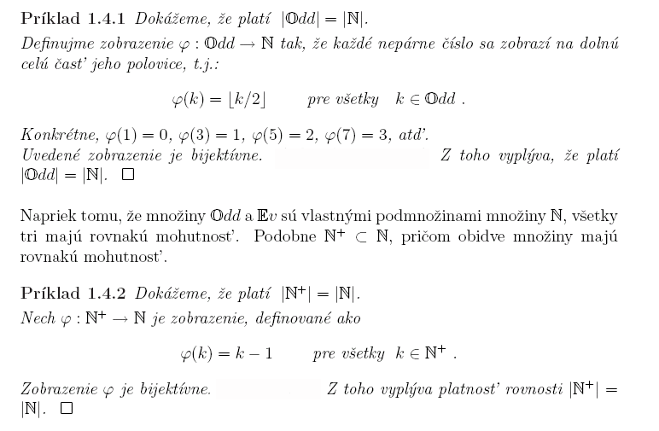
Príklady

Slide 25
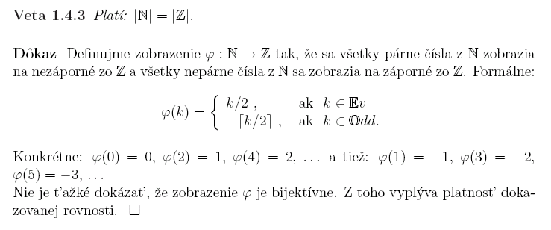

Slide 26
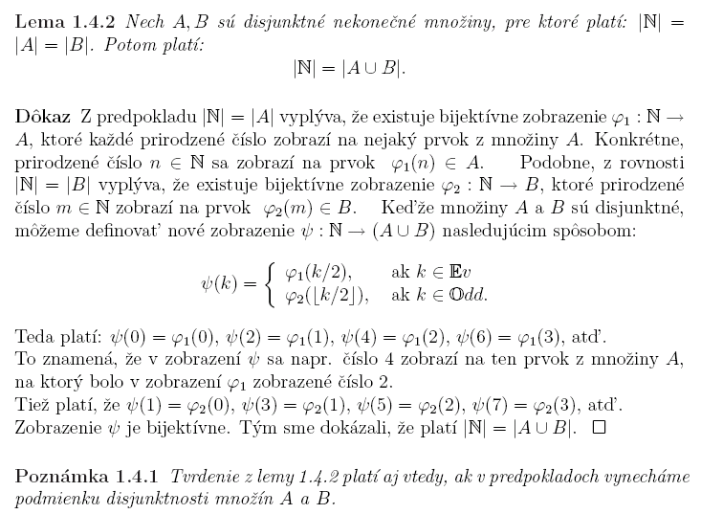

Slide 27
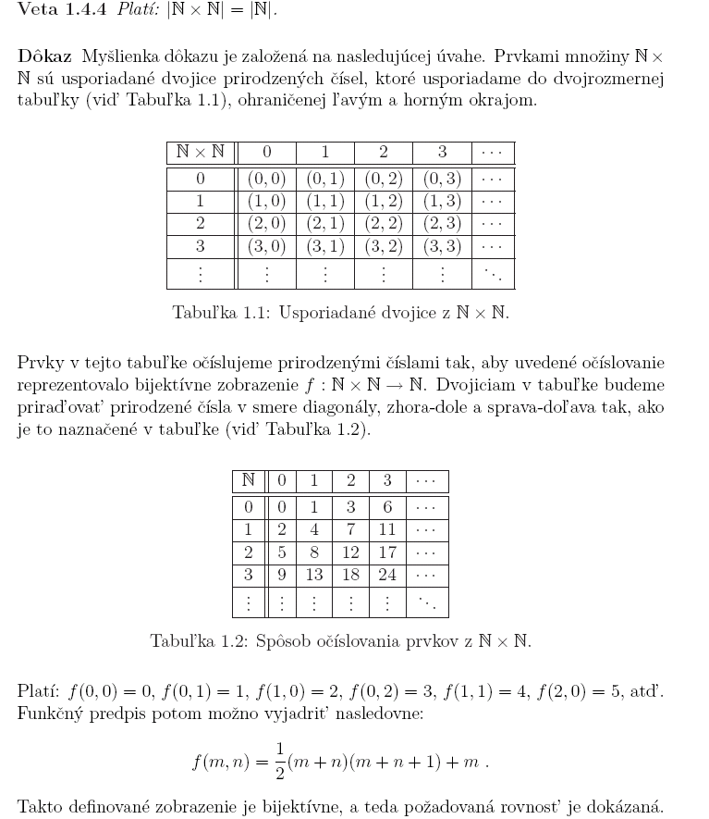

Slide 28
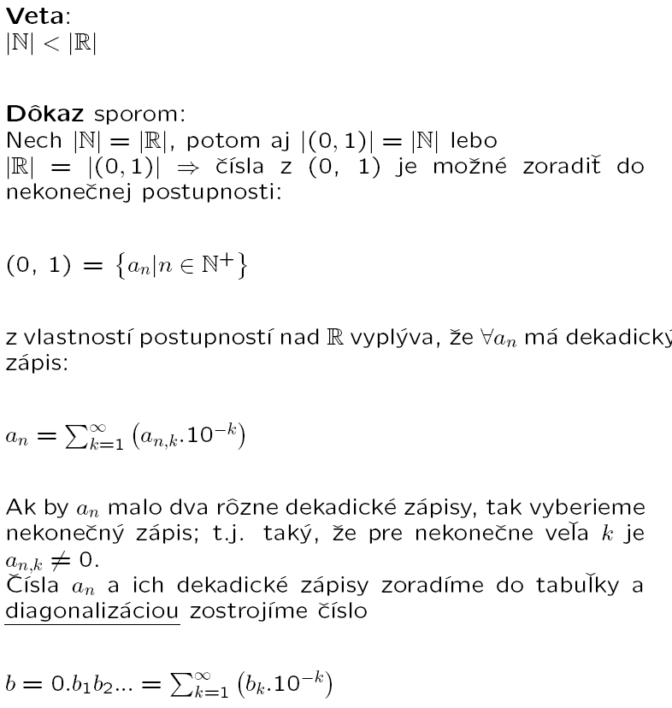

Slide 29
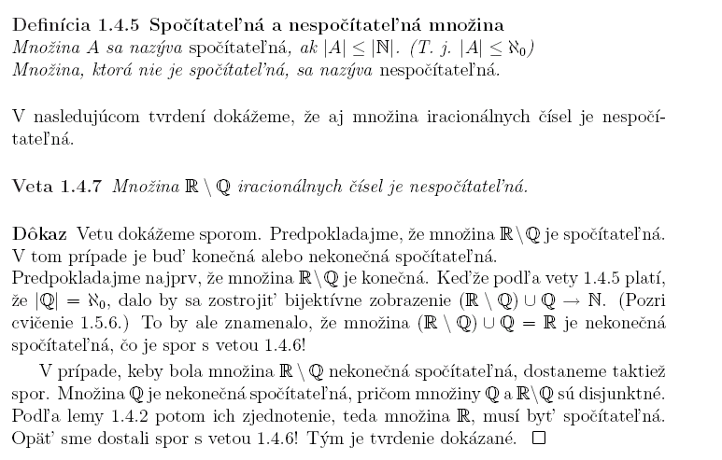
Spočítateľná a nespočítateľná množina

Slide 30
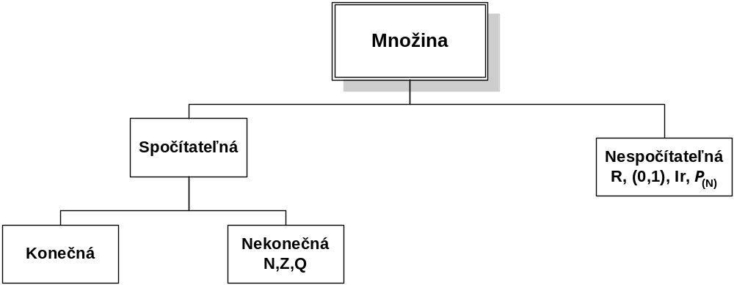
Klasifikácia množín vzhľadom na ich mohutnosť

Slide 31
Ďakujem za pozornosť.
chuda@fiit.stuba.sk

